Slide 1
IDENTIFICIRANJE AUTOMATSKIH MISLI
Što vam je upravo prošlo kroz glavu?
Milka Vučić

Slide 2
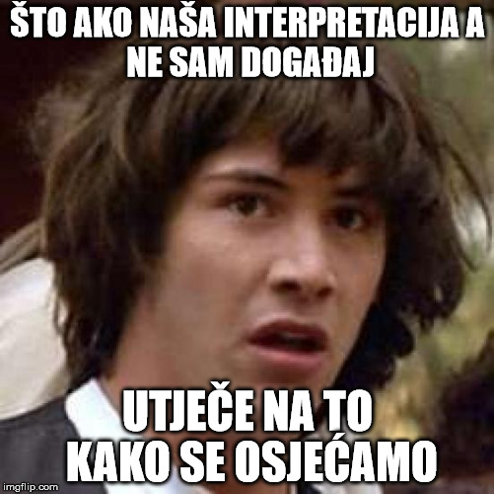
ZAŠTO UOPĆE IDENTIFICIRATI NEČIJE AUTOMATSKE MISLI?
Promjenom misli možemo mijenjati svoje neugodno raspoloženje!

Slide 3

KARAKTERISTIKE AUTOMATSKIH MISLI (1)
Prisutne su kod svih ljudi
Većina ljudi, bez psihičke disfunkcije provjerava svoje misli i odgovara na njih
Nastaju SPONTANO, bez naše namjere ili svjesnog razmišljanja!
(MISAO PREDAVAČA: „Ovo sam napravila jako loše, nitko neće pratiti!”)
…ODGOVOR NA AM: „Ako ne prate onda neće ni primijetiti koliko je loše!” ☺

Slide 4
KARAKTERISTIKE AUTOMATSKIH MISLI (2)
BAZIČNA VJEROVANJA
POSREDUJUĆA VJEROVANJA
KOMPENZACIJSKE STRATEGIJE
SITUACIJA
AUTOMATSKE MISLI
REAKCIJA (EMOCIONALNA ILI BIHEVIORALNA)
Produkt bazičnih vjerovanja (ako znamo bazična vjerovanja onda je lakše identificirati automatske misli)
Emocije koje osoba osjeća neposredno nakon automatske misli su logički povezane sa sadržajem misli
Češće smo svjesni emocija nego samih misli

Slide 5


KARAKTERISTIKE AUTOMATSKIH MISLI (3)
3. SCENOGRAFSKE
Mogu biti u različitim formama
VERBALNE
PITANJE
2. POTVRDNE
4.…
VIZUALNE
Ili oboje
Primjer: „Hoće mi se svi smijati?”
Primjer: „Ispast ću glupa!”

Slide 6
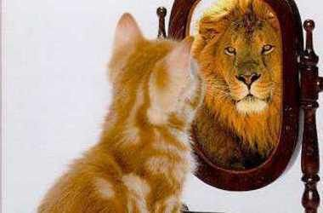
KADA AUTOMATSKE MISLI POSTAJU DISFUNKCIONALNE?
Interpretacija događaja kod ljudi s psihičkim poremećajima je često iskrivljena
Pogrešno tumače neutralne ali i pozitivne situacije
Ipak, nije pitanje jesu li automatske misli točne?
Pravo pitanje u BKT-u je….
Disfunkcionalne automatske misli
Gotovo uvijek negativne
Osim u slučaju manije, narcisoidnosti ili zlouporabe droge
Djevojku od 17 godina D.T. su prijatelji pohvalili kako lijepo piše sastave
- AUTOMATSKA MISAO:
„Oni me sažalijevaju!”

Slide 7
JESU LI AUTOMATSKE MISLI KORISNE? 3 tipa automatskih misli (s obzirom na valjanost i korisnost)
1. Iskrivljene bez obzira na dokaze koji pokazuju suprotno
2. Točne ali iskrivljeni zaključci
3. Potpuno točne ali nekorisne

Slide 8
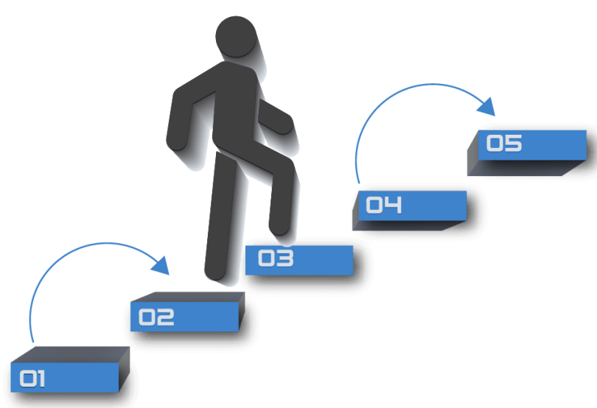
OBJAŠNJAVANJE AUTOMATSKIH MISLI PACIJENTU
Objasniti vezu između misli i emocija već na prvom susretu
Napraviti demonstraciju
Ponuditi alternativu - objašnjenje koje opravdava rad na automatskim mislima
(primjer: „Kada vaša misao ne bi bila točna, kako biste se osjećali?”)
Opisati korake u terapiji:
1. Identificiranje automatskih misli
2. Vrednovanje i odgovaranje na automatske misli
3. Rješavanje problema ako je misao točna

Slide 9
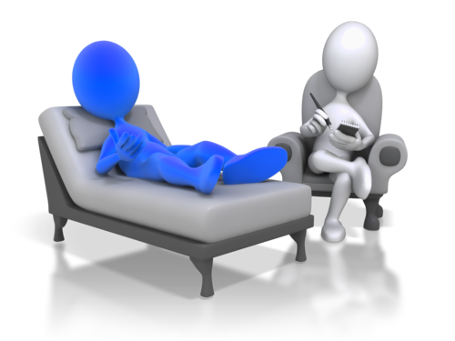
OTKRIVANJE AUTOMATSKIH MISLI - vještina koja se uči
Identifikacija automatskih misli koje nastaju na seansi
Identificiranje automatskih misli u specifičnim situacijama
Kako bi se odmah identificiralo i odgovorilo na misli koje mogu negativno interferirati s radom na seansi
Potrebno pažljivo promatrati neverbalne znakove
Paziti da se pacijent ne osjeća kao da je na ispitivanju
Tražiti što detaljniji opis situacije
Ponuditi zamišljanje, igranje uloga – poticati prepričavanje u sadašnjem vremenu

Slide 10

IDENTIFICIRANJE DODATNIH AUTOMATSKIH MISLI
Pacijent može imati automatske misli o svojim reakcijama na situaciju
Potrebno ispitati automatske misli prije, tijekom i nakon problem situacije
Kako bi se otkrile misli koje su povezane s najneugodnijim emocijama
T: Što si pomislila kada te učiteljica prozvala?
P: Pitat će me nešto što ne znam.
T: Ako dobiješ takvo pitanje, što se može dogoditi?
P: Jako ću se zacrveniti jer ništa ne znam.
T: Što pomisliš kada se tako zacrveniš?
P: Svi će vidjeti kako sam čudna!

Slide 11
ŠALABAHTER! ☺ Dodatna pitanja za otkrivanje automatskih misli
1. Što pretpostavljate da ste mogli misliti?
2. Mislite li da ste mogli misliti o ___________ili __________? (terapeut predlaže nekoliko vjerojatnih mogućnosti)
3. Jeste li zamislili nešto što se moglo dogoditi ili zapamtili nešto što se dogodilo?
4. Što vama znači ta situacija? (ili što govori o vama?)
5. Jeste li pomislili _________? (terapeut predlaže misao suprotno onoj koju očekuje)

Slide 12

IDENTIFICIRANJE PROBLEMATIČNE SITUACIJE
Poteškoće kod identificiranja problem situacije
Nabrojati probleme i ispitivati razinu olakšanja pri mogućoj eliminaciji problema
Poteškoće kod identificiranja dijela problem situacije koji najviše uznemirava pacijenta
Podijeliti situaciju na segmente
Ispitati razinu olakšanja pri mogućoj eliminaciji pojedinih segmenata problem situacije

Slide 13
RAZLIKA IZMEĐU AUTOMATSKIH MISLI I INTERPRETACIJA
Često pacijenti opisuju svoje problem situacije kao distancirani naratori i na pitanje da identificiraju misao odgovaraju svojom interpretacijom
Potrebno usmjeravanje i pojačavanje pacijentovih emocija kako bi se ipak došlo do misli
T: U situaciji kada si na kavi sa društvom iz srednje škole kako se osjećaš?
P: Osjećam se čudno, nenormalno. Ne mogu sastaviti rečenicu. Pomalo tužno.
T: Što tada pomisli da te rastužilo?
P: Mislim da nisam bio sav svoj!

Slide 14
KAKO ŠTO BOLJE IDENTIFICIRATI RELEVANTNE AUTOMATSKE MISLI?
Često ljudi iznose misli koje nisu usko povezane s neugodnom emocijom
Pacijenti ponekad svoje automatske misli ugrade u govor i ne mogu prepoznati stvarne riječi koje su im u toj situaciji prošle kroz glavu
Ako pacijent iznese misao u telegrafskom obliku
relevantne automatske misli su praćene jačom nelagodom
Kada pacijent automatsku misao iznese u obliku pitanja
predlaganjem suprotne misli se može se pacijenta potaknuti na potpunije izražavanje
kako bi se misli lakše vrednovale potrebno ih vratiti u stvarne riječi, dobar način je PARAFRAZIRANJE
može se tražiti od pacijenta da kaže koji odgovor na postavljeno pitanje kod njega izaziva neugodnu emociju

Slide 15

ZADATAK PSIHOTERAPEUTA:
Naučiti pacijenta svim primijenjenim tehnikama identifikacije, vrednovanja i promjene misli kako bi sam mogao i u buduće svoje disfunkcionalne misli mijenjati funkcionalnima!

Slide 16


